Slide 1
Programa FullStack
Módulo 4

Slide 2
¿Qué son?
Son funciones que permiten conectar o “enganchar” características de Class components en Functional components

Slide 3
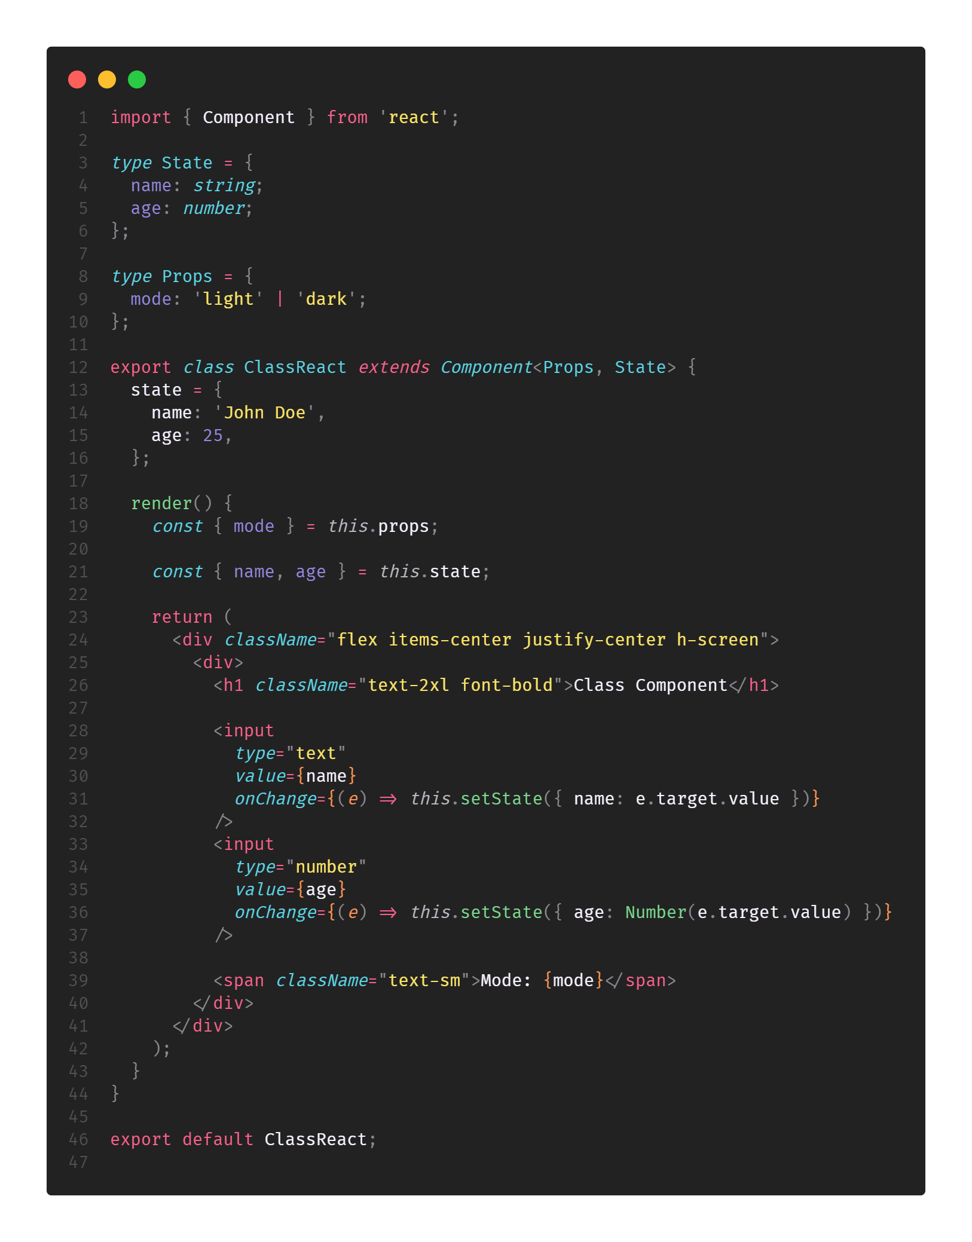
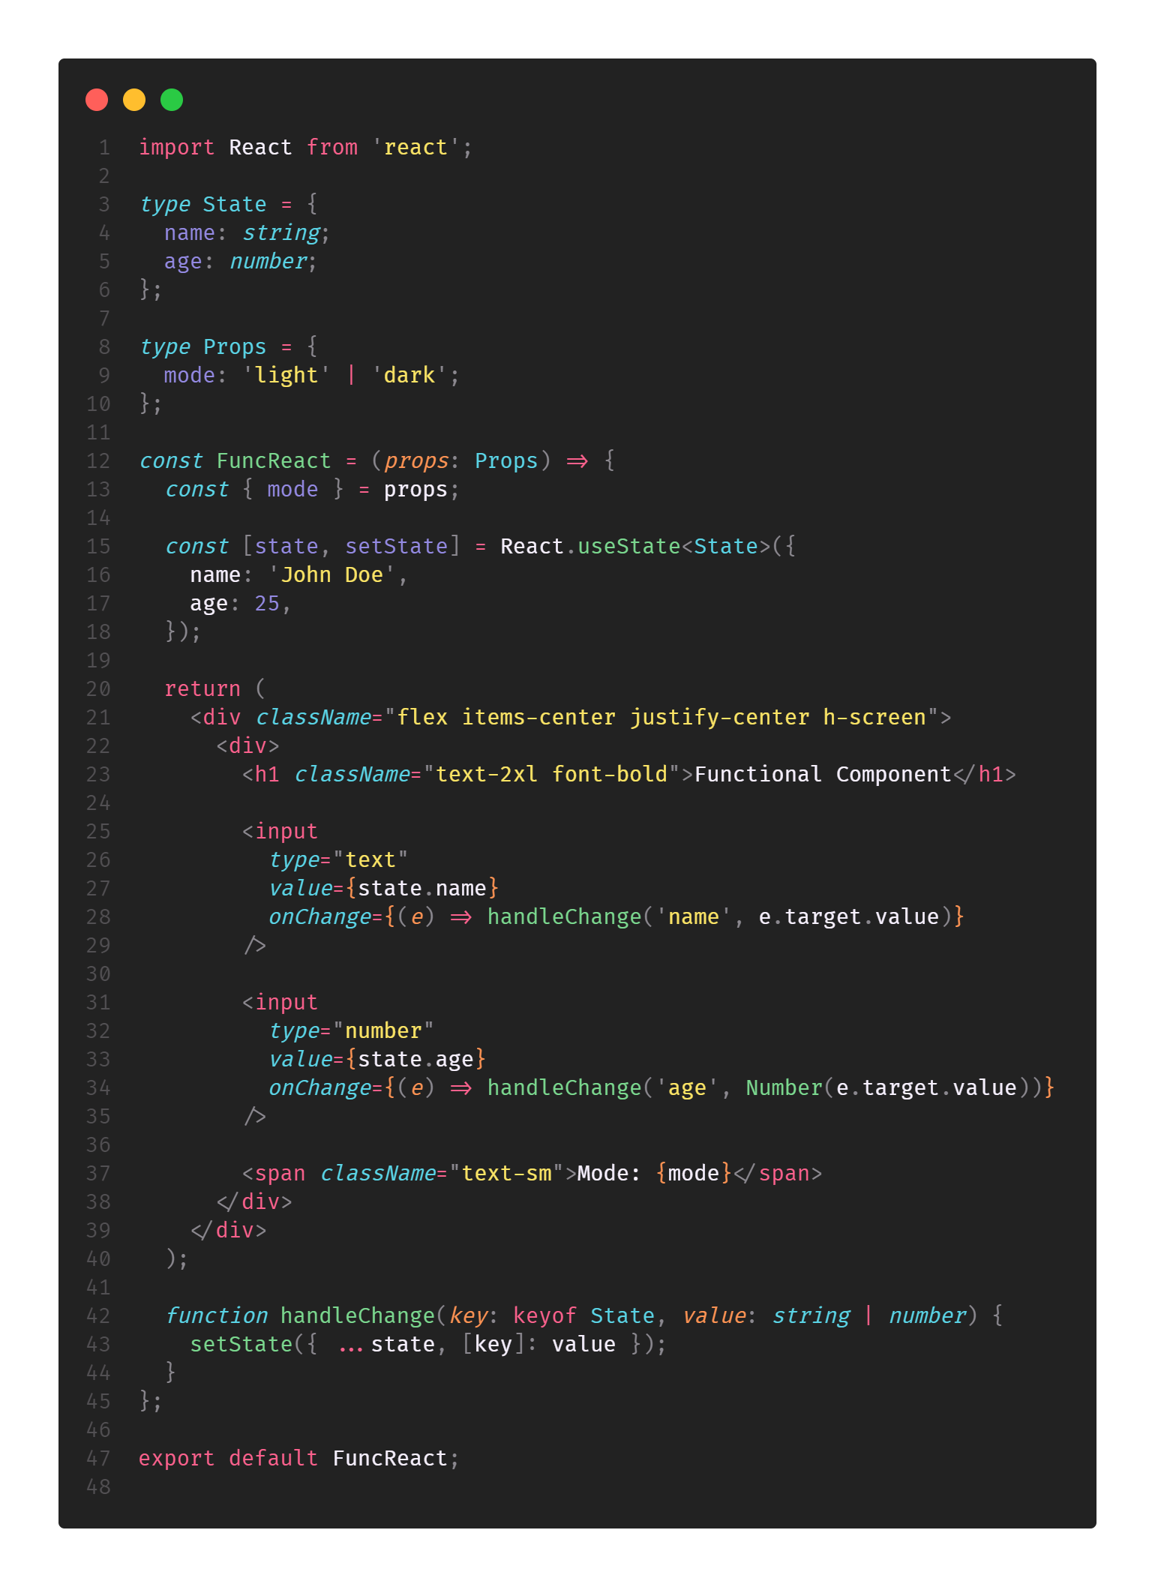

Slide 4
